Slide 2
Salvatore Solarino
Medream Presentazione
Consulente in Biotecnologie Naturali

Slide 3
GEOPATIE ED ELETTROSMOG
Medream Presentazione
Medream

Slide 4
Magnetismo Terrestre
Medream Presentazione
Medream

Slide 5
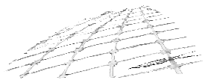
I Nodi di Hartmann - Geobiologia
Ernst Hartmann
(1915 - 1992)
Punto Geopatogeno
Medream Presentazione
Nord
Est
2,5 mt.
Ovest
2 mt.
Medream
Sud

Slide 6
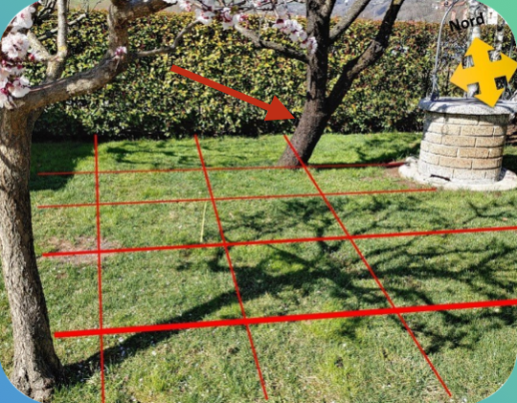
Come influiscono sulla Natura?
Non è raro che alberi piantati lungo linee geo­patogene sviluppino malformazioni e forme tumorali.
Medream Presentazione
Medream

Slide 7
Cos’è l’Elettrosmog?
Medream Presentazione
Medream

Slide 8
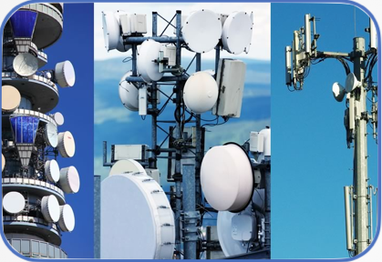
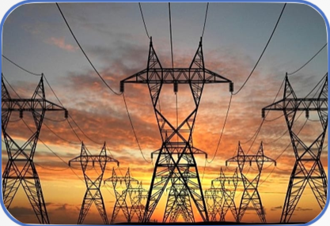
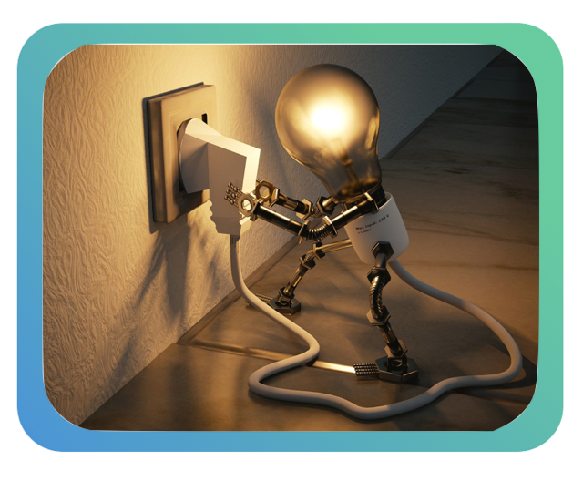
Inquinamento elettromagnetico
Cellulare
Wi-Fi
Onde TV
Medream Presentazione
Onde Radio
Alta Tensione
Elettricità Domestica
Medream

Slide 9
Parla la Scienza
Medream Presentazione
Medream

Slide 10
Inquinamento elettromagnetico 5G
Emissioni del 5G e rischi per la salute: Onde millimetriche a corto raggio
Corriere della sera
800 MHz a 2,6 GHz
26,5-27,5 GHz
Medream Presentazione
Medream

Slide 11
Da cosa dobbiamo difenderci ?
Non è Possibile fermare il progresso
Non è Possibile fermare la Natura.
Elettricità
WiFi
Radiazioni terrestri
Medream Presentazione
,
Onde Elettromagnetiche
Geopatie
Medream

Slide 12
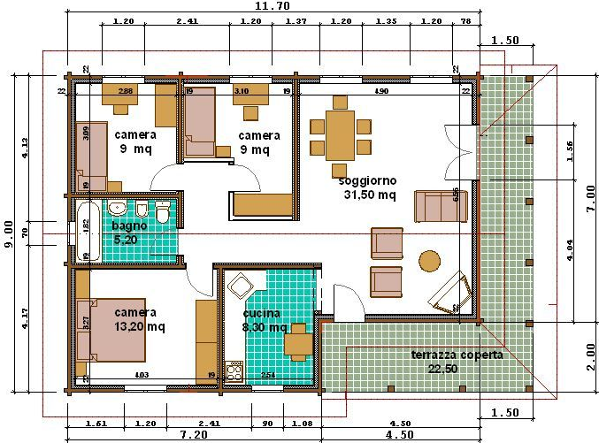
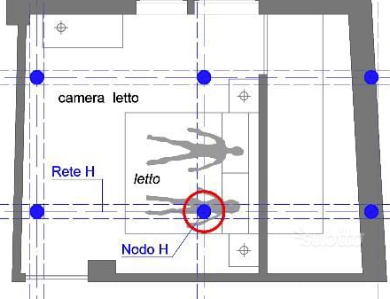
Noi dove Viviamo ?
Medream Presentazione
Medream

Slide 13
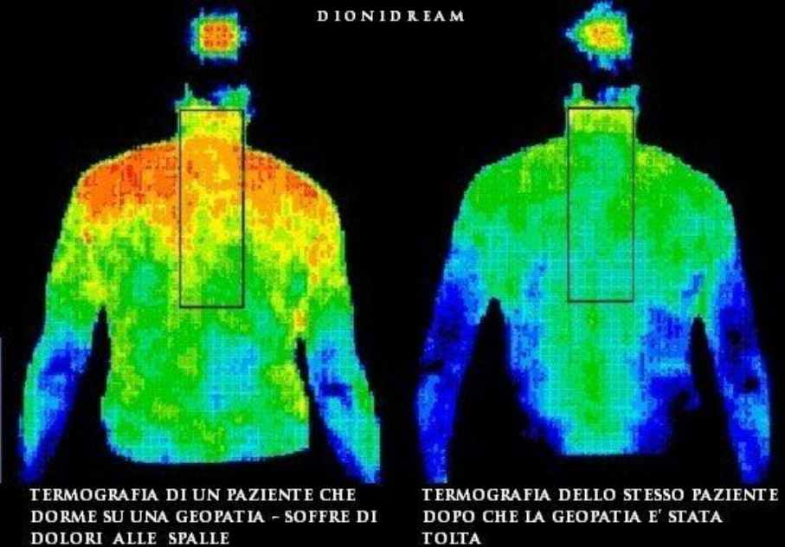
Noi dove Viviamo ?
Medream Presentazione
Medream

Slide 14
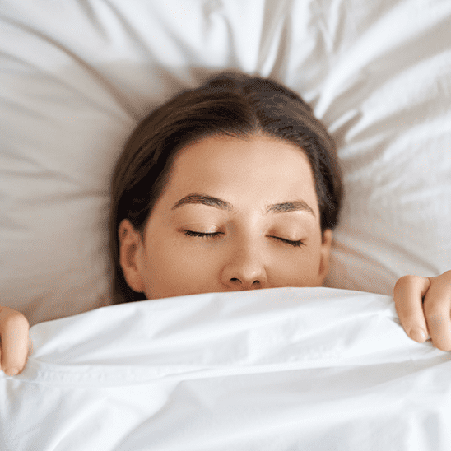
Importanza del Sonno
Durante il sonno il corpo rallenta le sue funzioni fisiologiche. La temperatura si abbassa, il metabolismo rallenta, la pressione sanguigna si stabilizza e i tessuti si rigenerano.
(siamo più vulnerabili)
Il sonno è un processo rigenerativo in cui sia il corpo sia il cervello subiscono delle riparazioni. Un buon sonno è essenziale per le funzioni della memoria, la funzione immunitaria e il funzionamento delle attività ormonali.
Medream Presentazione
Mentre dormiamo, sia il corpo sia il cervello vengono rigenerati. Durante il sonno, il corpo è capace di rimuovere i prodotti di scarto metabolico che si accumulano nei periodi di attività.
Medream

Slide 15
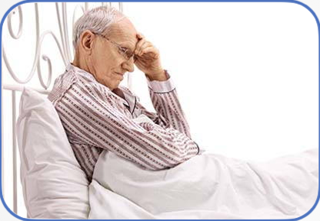
Importanza del Sonno
Quali sono le principali conseguenze della deprivazione del sonno?
Le principali conseguenze di un sonno disturbato sono:
astenia, ossia una stanchezza significativa;
disturbi dell’attenzione, della concentrazione e della memoria;
eccessiva sonnolenza diurna;
disturbo dell’umore;
ansia e facile irritabilità;
depressione
Difficoltà riparatorie
astenia, ossia una stanchezza significativa;
disturbi dell’attenzione, della concentrazione e della memoria;
eccessiva sonnolenza diurna;
disturbo dell’umore;
ansia e facile irritabilità;
depressione
Difficoltà riparatorie
Medream Presentazione
Secondo voi è importante il sonno?
Medream

Slide 16
La Soluzione.
Medream Presentazione
Medream

Slide 17
Chi Siamo - Senergy S.r.l. - 1990
Progetto Medream
Medream Presentazione
Medream

Slide 18
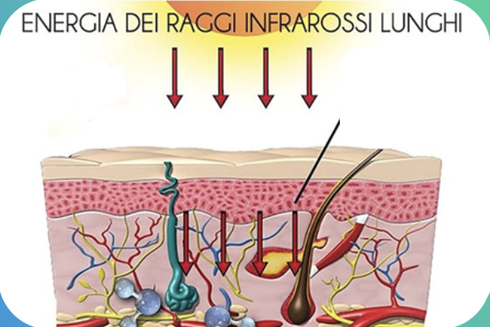
Inizio: Raggi F.I.R.
sono in grado di:
rafforzare il sistema immunitario
migliorare il metabolismo
aiutano a superare velocemente traumi
Supporto per patologie cardiocircolatorie
Supporto nel trattamento di patologie osteoarticolari
Aiuta la micro-circolazione sanguigna
rafforzare il sistema immunitario
migliorare il metabolismo
aiutano a superare velocemente traumi
Supporto per patologie cardiocircolatorie
Supporto nel trattamento di patologie osteoarticolari
Aiuta la micro-circolazione sanguigna
Medream Presentazione
Raggi F.I.R.
Medream

Slide 19
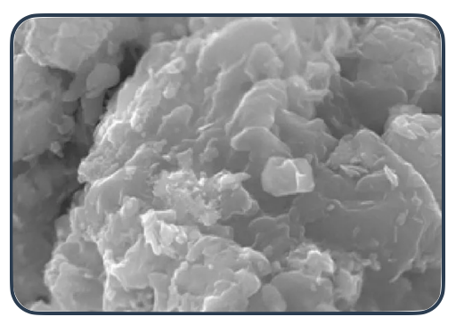
N.A.S.A. - Raggi F.I.R.
La NASA ha applicato nelle tute spaziali tessuti in bioceramica attiva all’infrarosso allo scopo di stimolare il funzionamento cardiovascolare e la ricarica cellulare degli astronauti .
Medream Presentazione
Medream

Slide 20
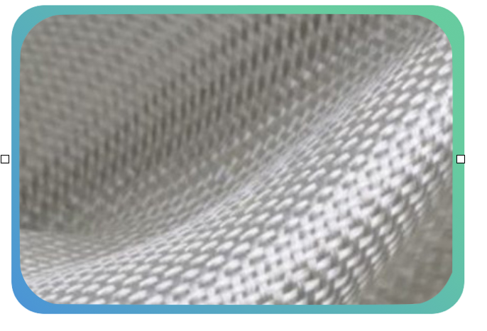
La Soluzione Medream: Raggi F.I.R.
I nostri tessuti in Bioceramica sono composti da 26 tipi di ceramiche preriscaldate a 1600 °C
26 tipi di ceramiche preriscaldate a 1600 °C
Benefici a supporto di:
1) Problemi Circolatori( ipertensione ed aterosclerosi )
2) Problematiche metaboliche ( es. diabete)
3) Disturbi osteo-articolari ( artrosi , artrite , coxartrosi ).
4) Osteoporosi
5) Fibromialgia
6) Ipertrofia prostatica
7) Gotta
8) Insonnia
9) Ansia e depressione
1) Problemi Circolatori( ipertensione ed aterosclerosi )
2) Problematiche metaboliche ( es. diabete)
3) Disturbi osteo-articolari ( artrosi , artrite , coxartrosi ).
4) Osteoporosi
5) Fibromialgia
6) Ipertrofia prostatica
7) Gotta
8) Insonnia
9) Ansia e depressione
Medream Presentazione
Medream

Slide 21
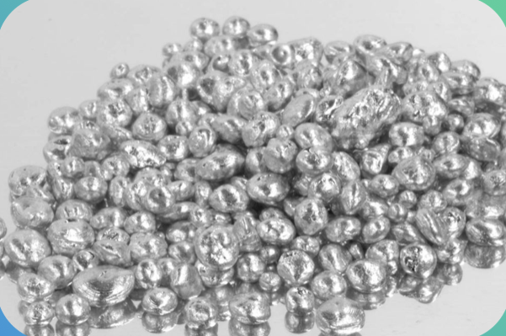
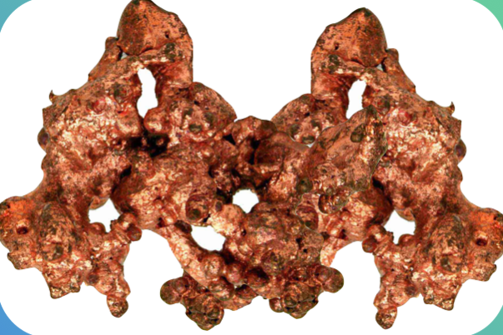
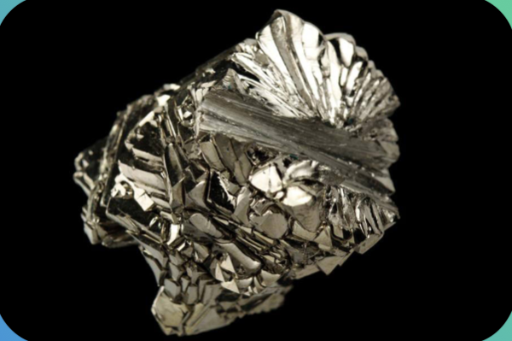
Filato Medstan
Argento Puro
Rame Crudo
Medream Presentazione
Brevetto n°
202016000102027
Carbonio
Titanio
Medream

Slide 22
Soluzione Medream
Tessuto Bioceramica
Biodispositivo Medream
Medream Presentazione
Filato Medstan
Medream

Slide 23
Eccellenza Italiana
È un dispositivo medico sanitario
Medream Presentazione
Medream

Slide 24
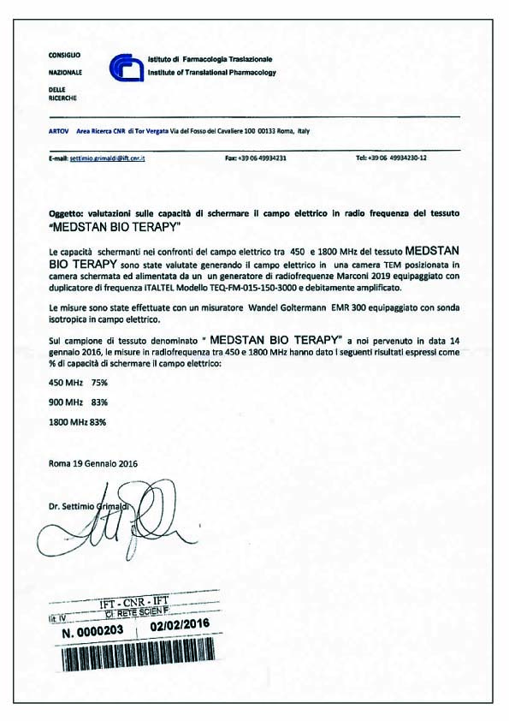
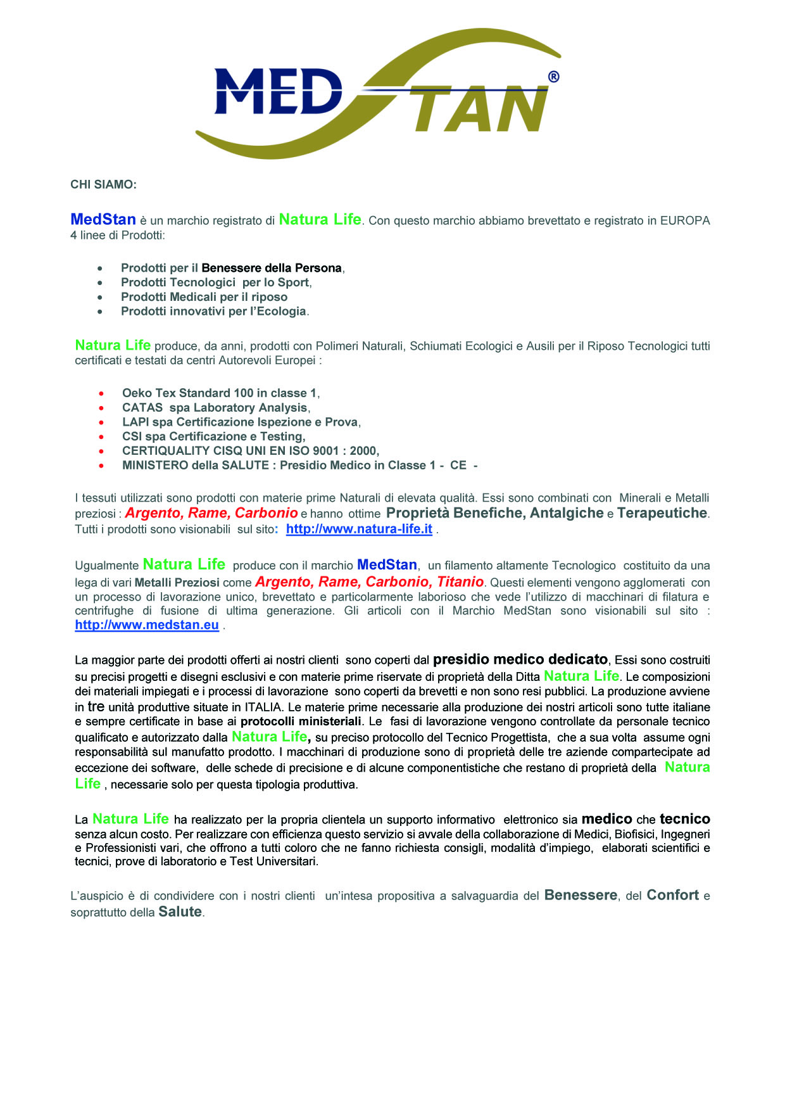
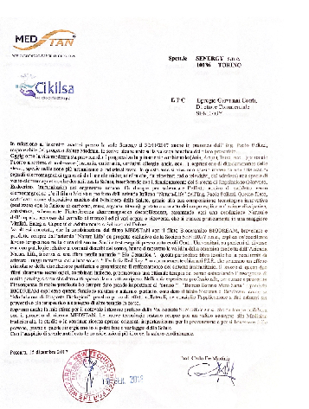
Certificazioni
Medream Presentazione
Medream

Slide 25
Verifichiamo la presenza delle onde elettromagnetiche
Medream Presentazione
Medream

Slide 26
Verifichiamo
Medream Presentazione
Medream

Slide 27
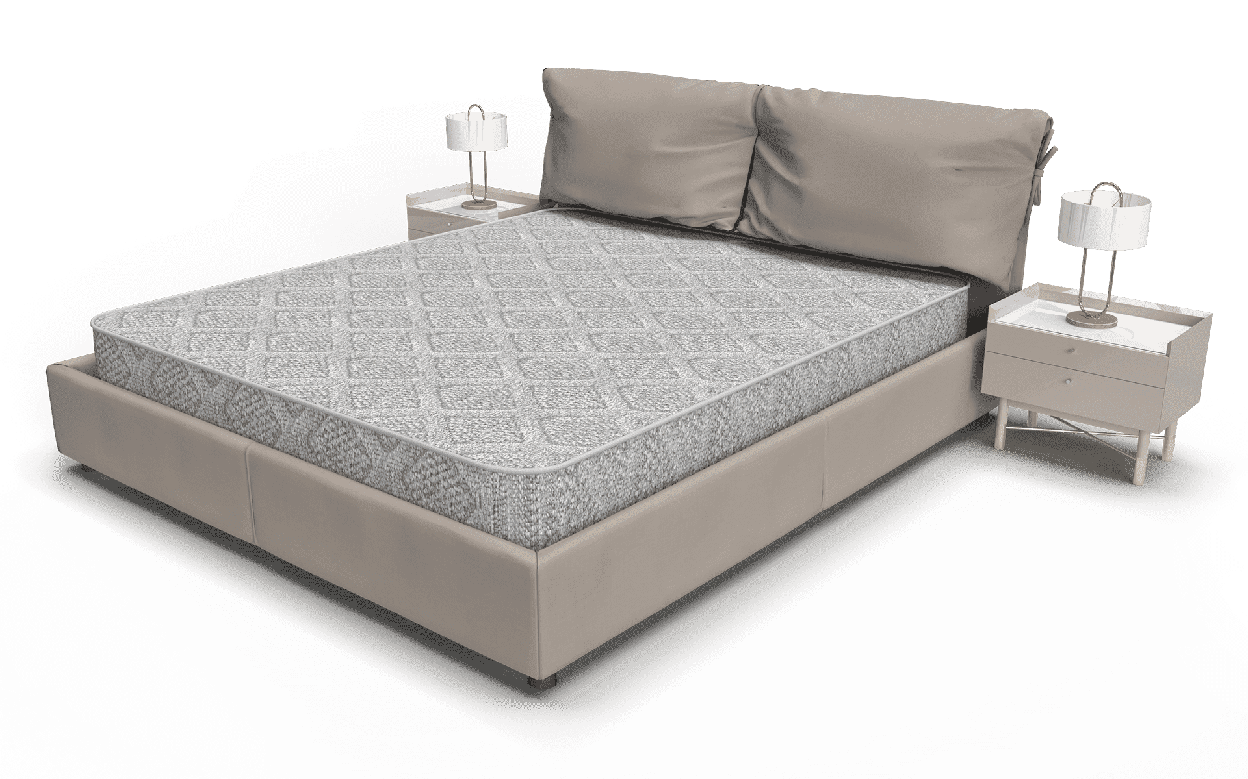
Dispositivo Medream
CAMERA DA LETTO
Medream Presentazione
Medream

Slide 28
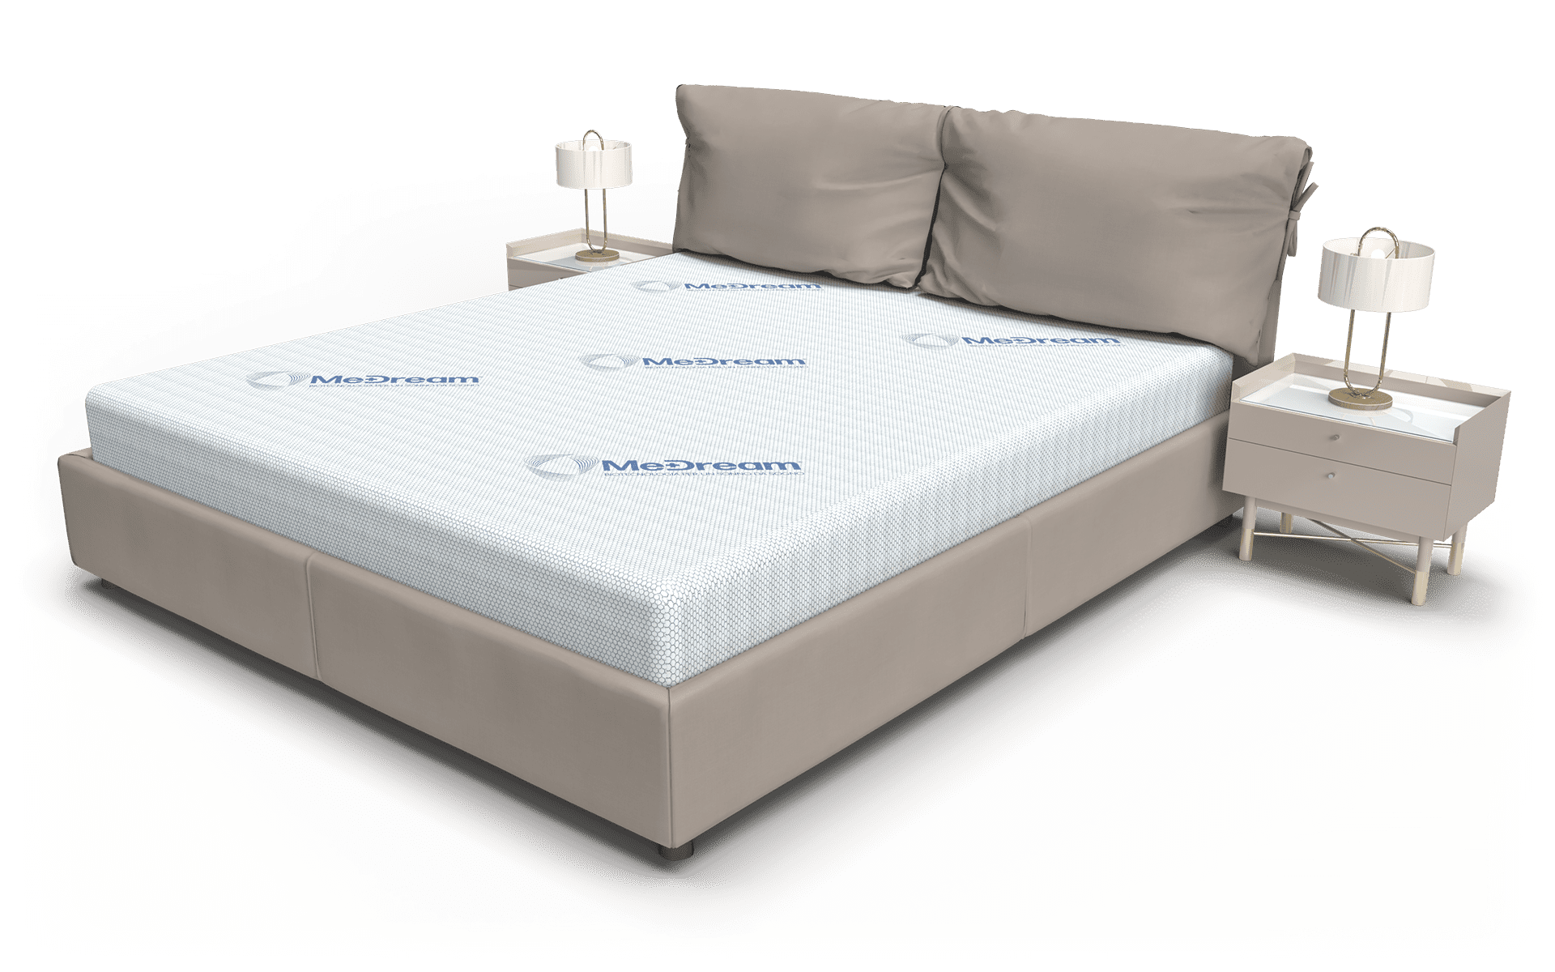
Dispositivo Medream
Camera da Sonno
Medream Presentazione
Acari
Funghi e
Spore
Batteri
Medream
Geopatie

Slide 29
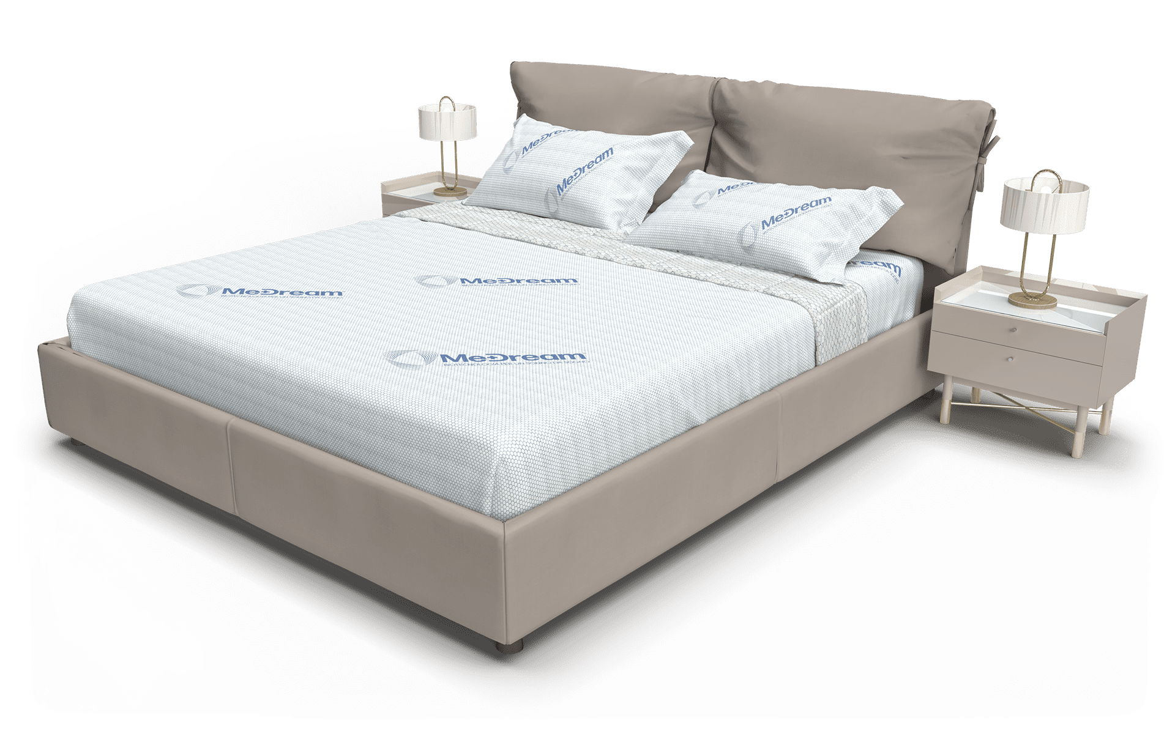
Dispositivo Medream
CAMERA DA LETTO
H
1,8 mt
WiFi
Elettricità
Onde
Radio e Tv
Radiazioni terrestri
,
Onde Elettromagnetiche
Medream Presentazione
Bioceramica
Acari
Funghi e
Spore
Batteri
Medream
Geopatie

Slide 30
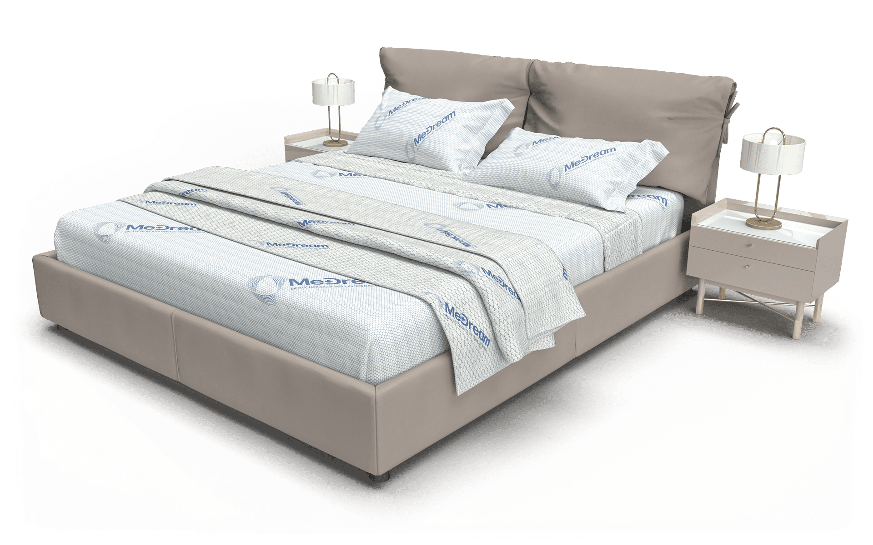
Dispositivo Medream
Camera da Sonno
Medream Presentazione

Slide 31
Dispositivo Medream
Camera da Sonno
Medream Presentazione
Protezione Totale

Slide 32
Medream, biotecnologia per un Sonno da Sogno
I VANTAGGI CHE OFFRE MEDREAM:
POTERE SCHERMANTE E DISINTOSSICANTE
RISVEGLIA E MIGLIORA IL SISTEMA IMMUNITARIO
ADATTO PER CHI SOFFRE DI ALLERGIA
SUPPORTO ALLE TERAPIE TRADIZIONALI
MIGLIORA LA QUALITÀ DEL RISVEGLIO
ANTALGICO
DONA PIÙ ENERGIA E VITALITÀ
NESSUNA CONTROINDICAZIONE
DETRAZIONE FISCALE 19%
LEGGE 104 IVA AL 4%
POTERE SCHERMANTE E DISINTOSSICANTE
RISVEGLIA E MIGLIORA IL SISTEMA IMMUNITARIO
ADATTO PER CHI SOFFRE DI ALLERGIA
SUPPORTO ALLE TERAPIE TRADIZIONALI
MIGLIORA LA QUALITÀ DEL RISVEGLIO
ANTALGICO
DONA PIÙ ENERGIA E VITALITÀ
NESSUNA CONTROINDICAZIONE
DETRAZIONE FISCALE 19%
LEGGE 104 IVA AL 4%
Medream Presentazione
+3500
…. E NON FINISCE QUI

Slide 33
Il Potere della Magnetoterapia
La magnetoterapia svolge un’azione fondamentale per l’equilibrio omeostatico della cellula.
l’equilibrio omeostatico della cellula.
Le onde magnetiche favoriscono:
l’aumento del flusso ematico periferico,
la risoluzione dello spasmo muscolare
l’accelerazione della trasmissione dello stimolo nervoso.
l’aumento del flusso ematico periferico,
la risoluzione dello spasmo muscolare
l’accelerazione della trasmissione dello stimolo nervoso.
Medream Presentazione
La magnetoterapia promuove un’accelerazione di tutti i fenomeni riparatori.
Medream

Slide 34
Elettromagnetoterapia: i Limiti
Elettrica
Costosa
Richiede tempo
Medream Presentazione
Medream

Slide 35
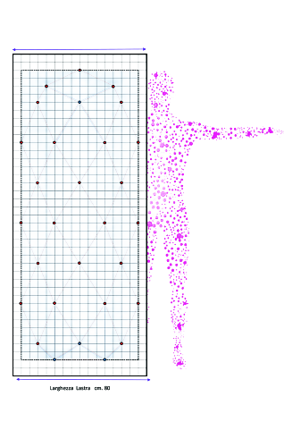
Biomagnetic Medream
Magneti in ceramica al Neodimio
Medream Presentazione
Tessuto Superiore
Zona Aurea
Circuito Oscillante
Medream

Slide 36
Biomagnetic Medream
AZIONE EQUILIBRANTE i 25 Magneti Negativi
Promuovono un effetto calmante, rilassante e antidolorifico.
AZIONE RIVITALIZZANTE i 4 Magneti Positivi
Promuovono un effetto ricostituente e tonificante
La combinazione tra l’effetto dei Magneti, il posizionamento Aureo e il Circuito Oscillante intensifica le proprietà benefiche, portando alla remissione del dolore.
Medream Presentazione
POSIZIONAMENTO MAGNETICO
Il dispositivo permette di avere sempre la testa la Nord
FUNZIONA MENTRE DORMI …..
Medream

Slide 37
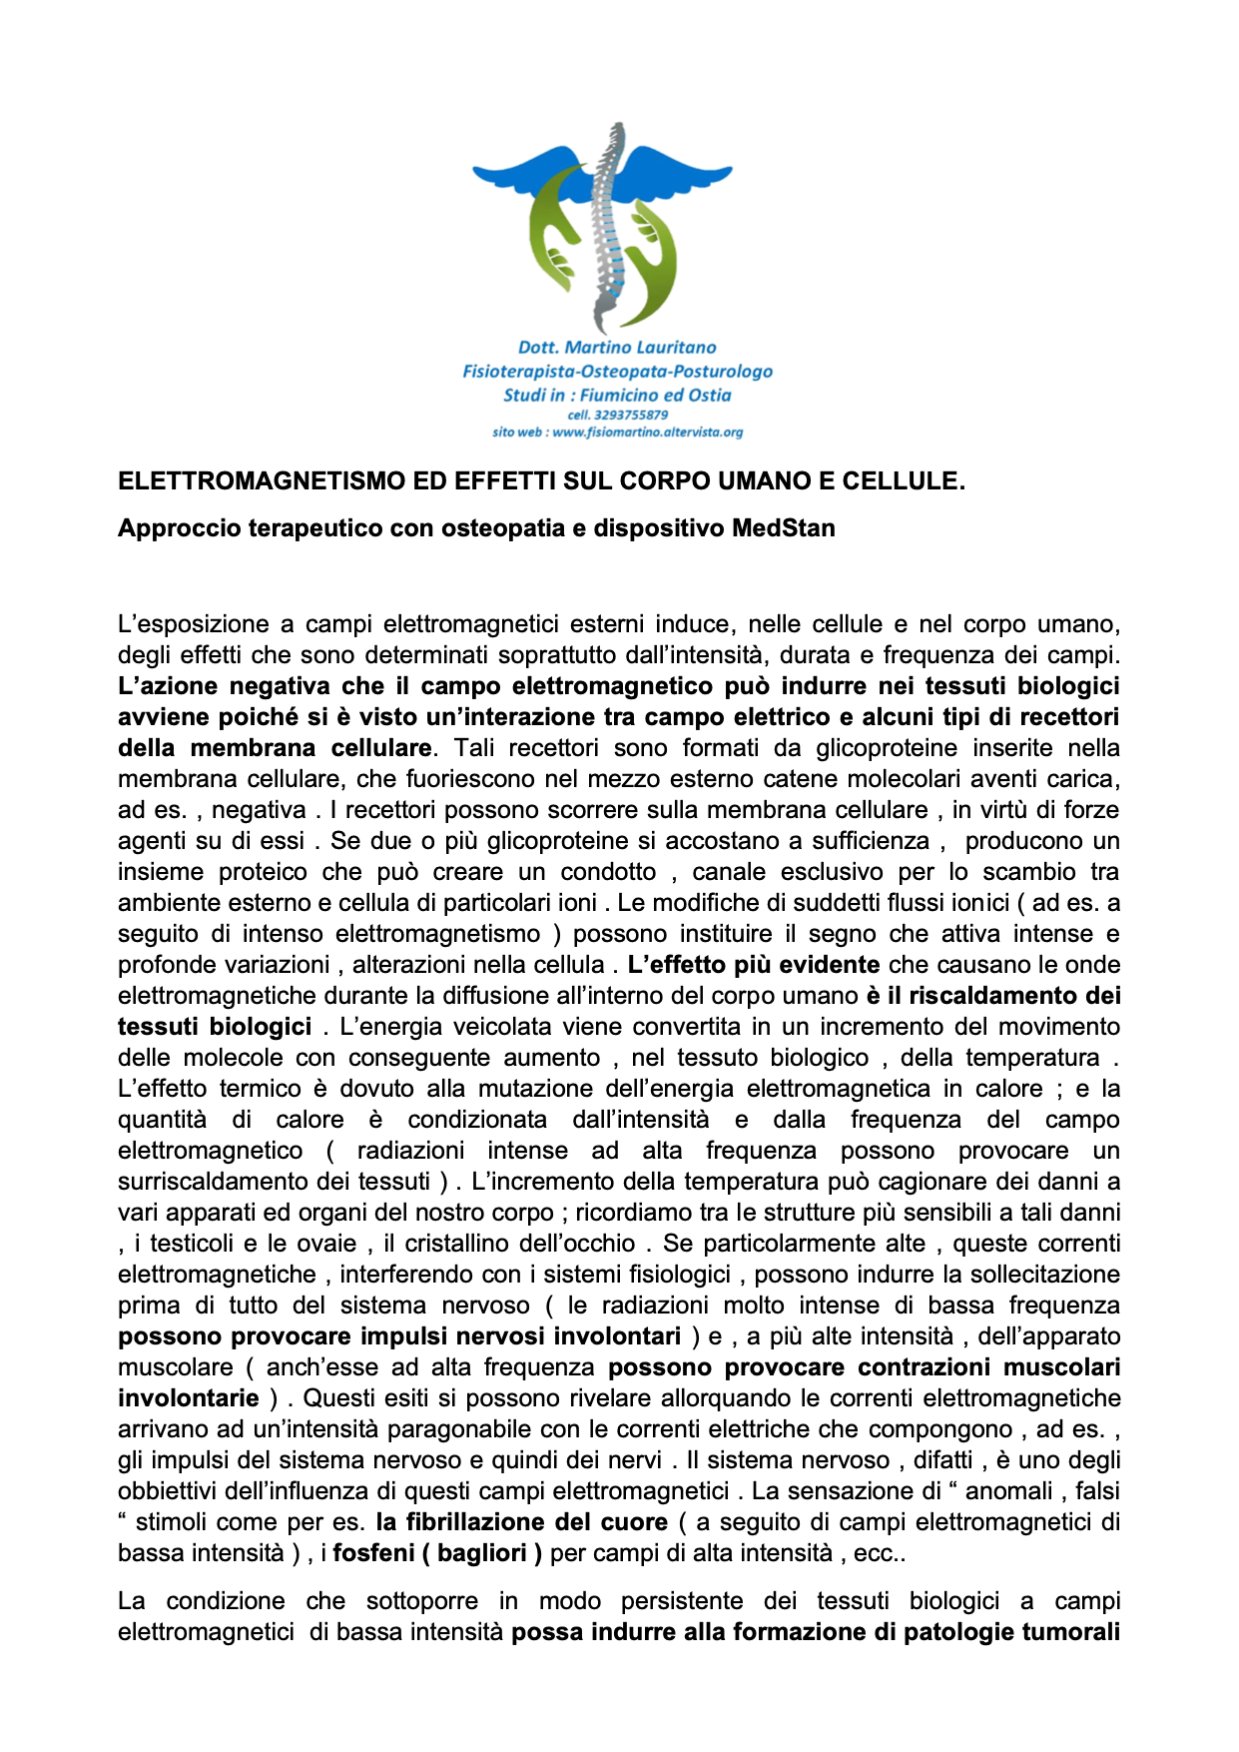
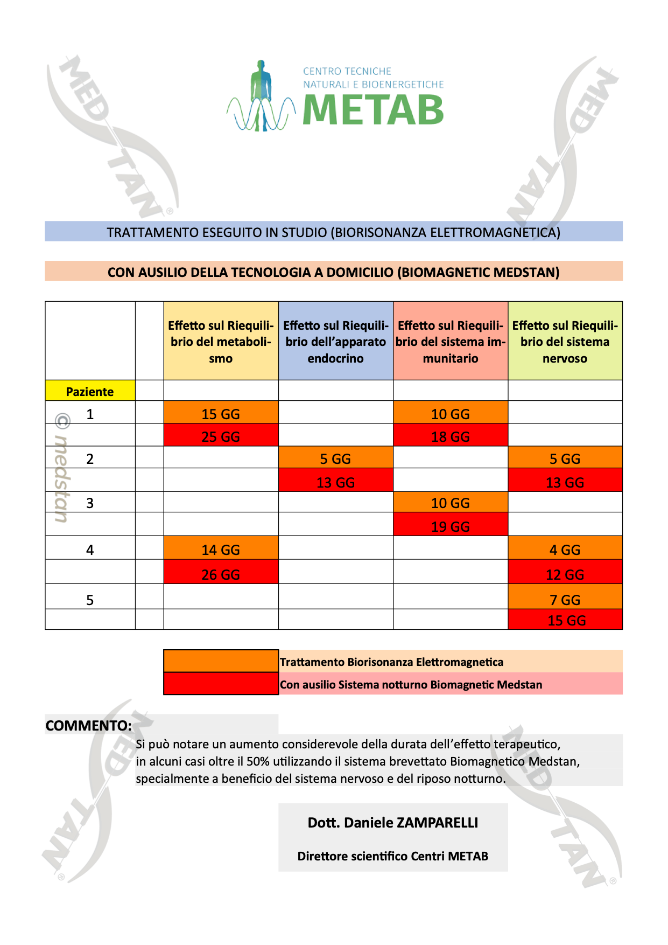
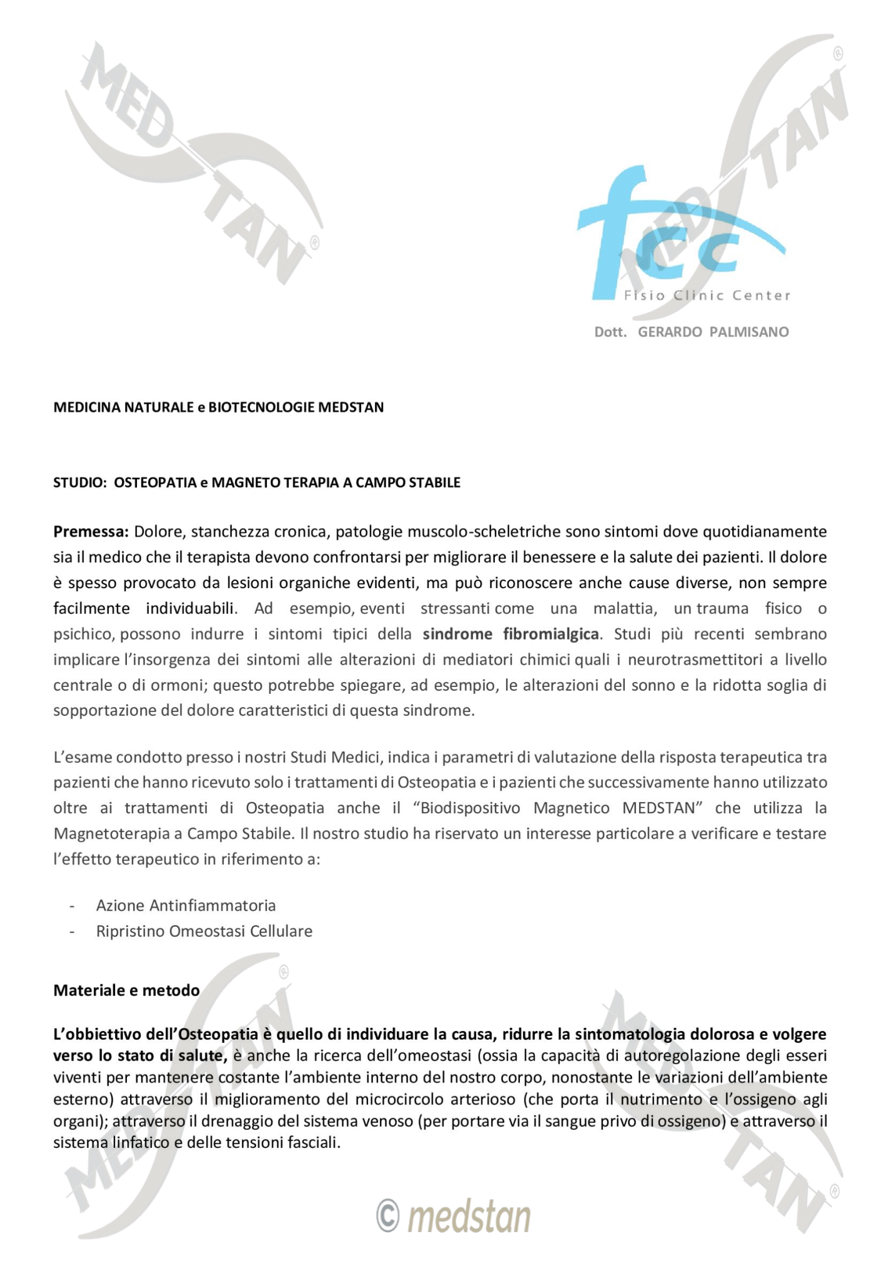
Biomagnetic Medream: Certificazioni
Medream Presentazione
Medream

Slide 38
BIOTECNOLOGIE PER UN SONNO DA SOGNO
Medream Presentazione
Medream

Slide 39
Grazie
Per la Vostra Opinione

